Slide 1

DIRECTORA DE TESIS: LCDA. MARCIA LÓPEZ TORO

Slide 2
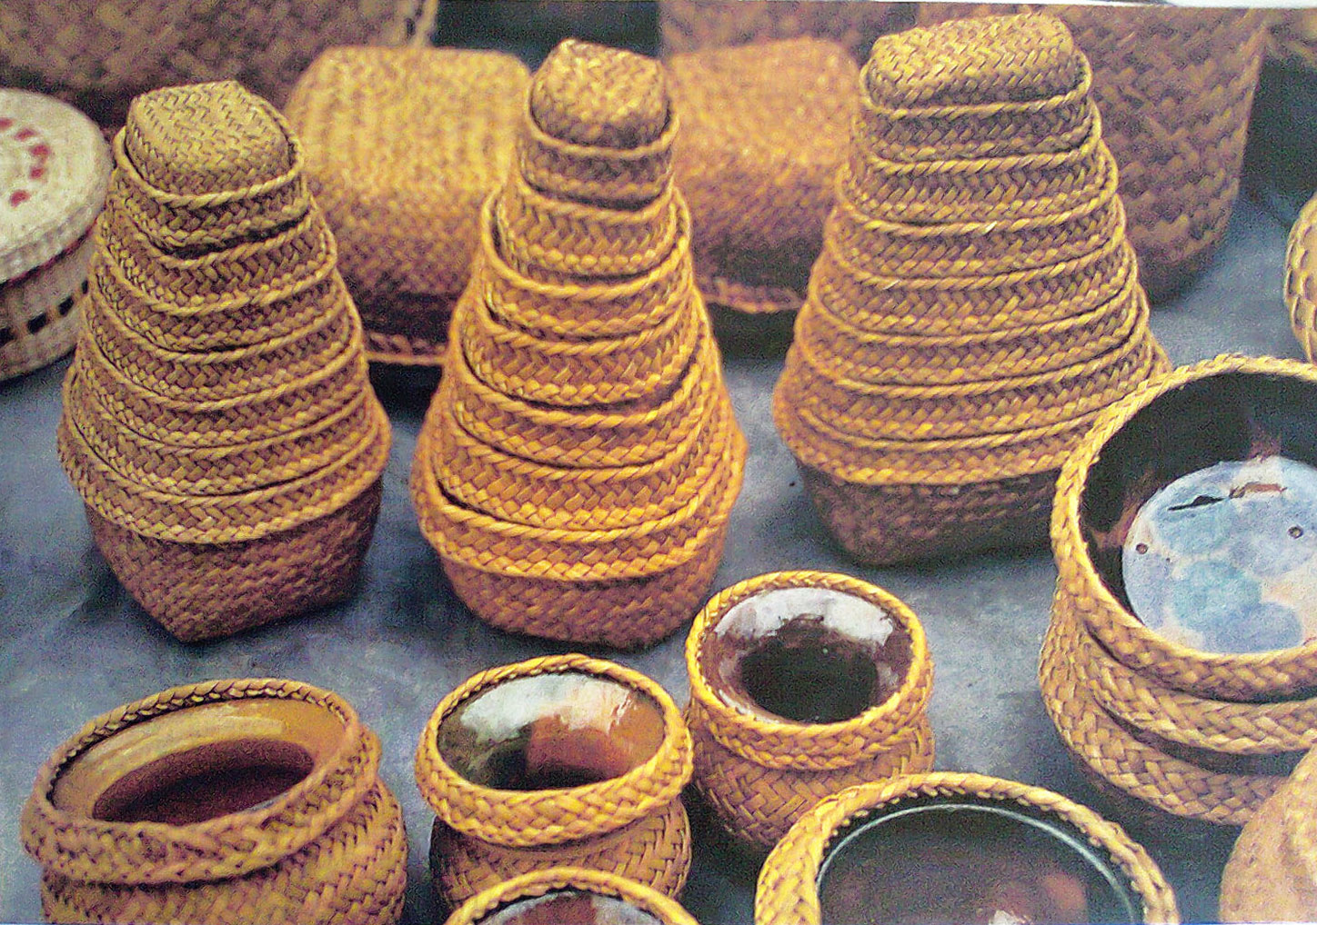

Diseño de Packaging Autóctono - ECUATORIANO
TEMA DE TESIS:
para productos comestibles
típicos de Ecuador

Slide 3
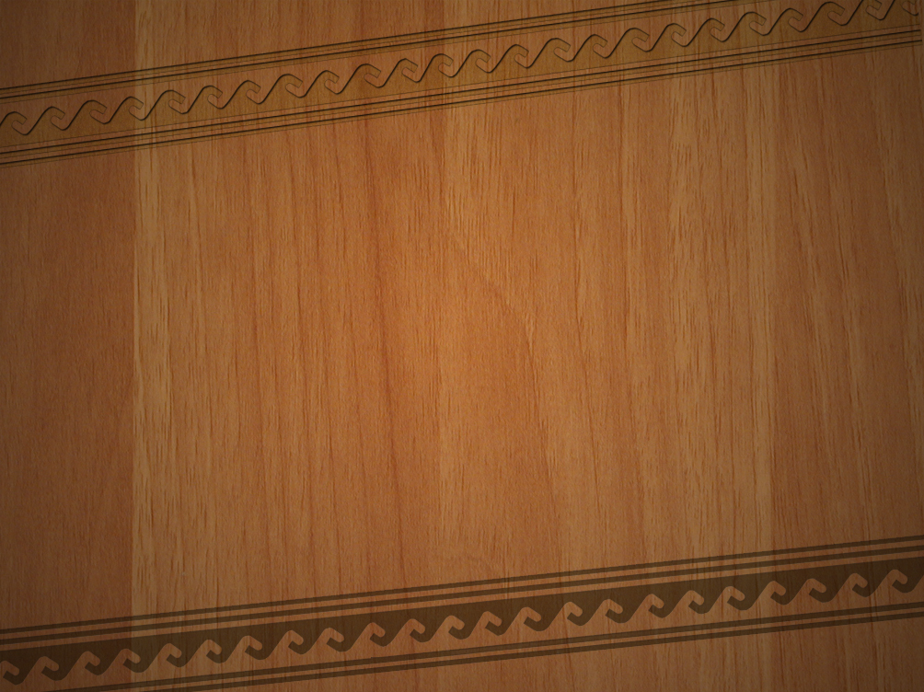
Integrantes de Proyecto
Srta. Lorena Gonzabay Triviño.
Srta. Maribel López Robles.
Sr. Andrés Lindao Barzola.

Slide 4
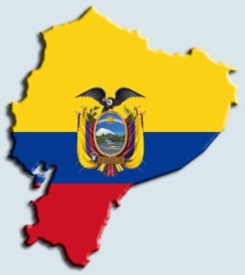
Introducción
Este proyecto propone un aporte al rescate de una gráfica auténtica a veces desconocida.
El packaging es una valiosa herramienta de comunicación. Por eso se apunta a un Diseño de empaque que logre despertar Identidad, y mayor apego hacia lo “Nuestro”, sin descartar sus nociones favorables con el ambiente.
Para este proyecto se toman en cuenta tres productos. La cocada, la melcocha y el membrillo.

Slide 5
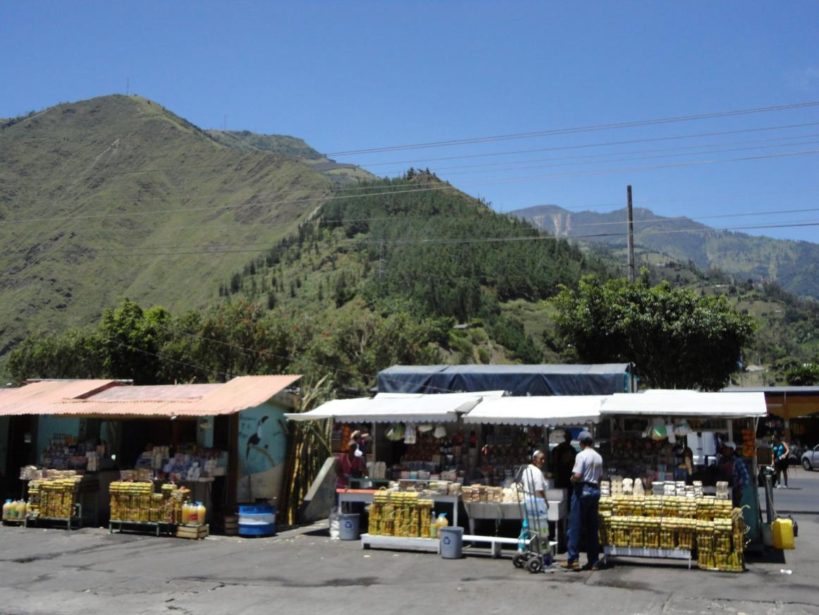

1. ANTECEDENTES

Slide 6
Planteamiento del Problema
A pesar de que diversas entidades han diseñado pequeñas imágenes con los colores de la bandera para que sean parte del rotulado y así distinguir a los productos ecuatorianos; la “vestidura” restante de éstos no hacen alusión hacia lo autóctono.
Como diseñadores sabemos que es posible rescatar la imagen autóctona que poseemos.

Slide 7
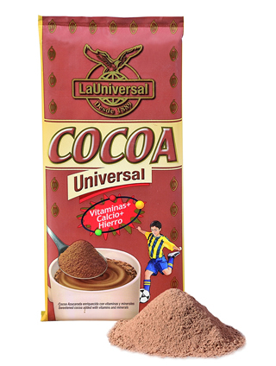




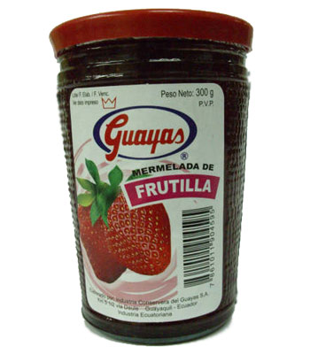

Slide 8
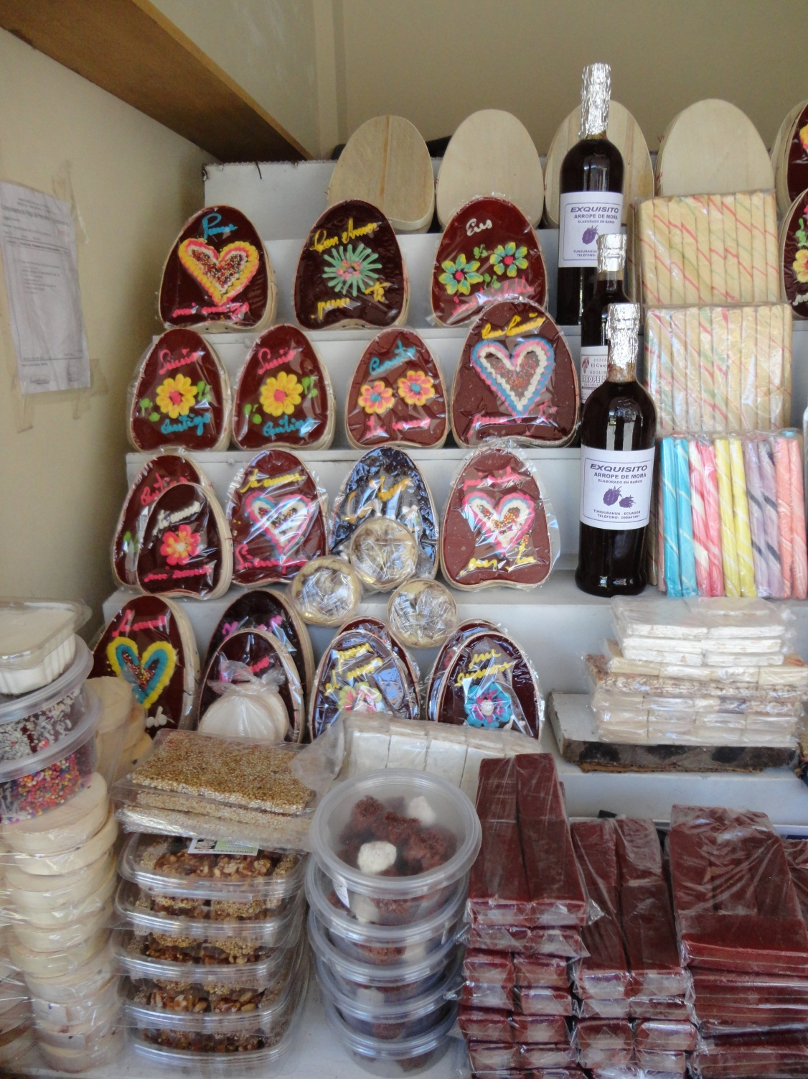

Slide 9
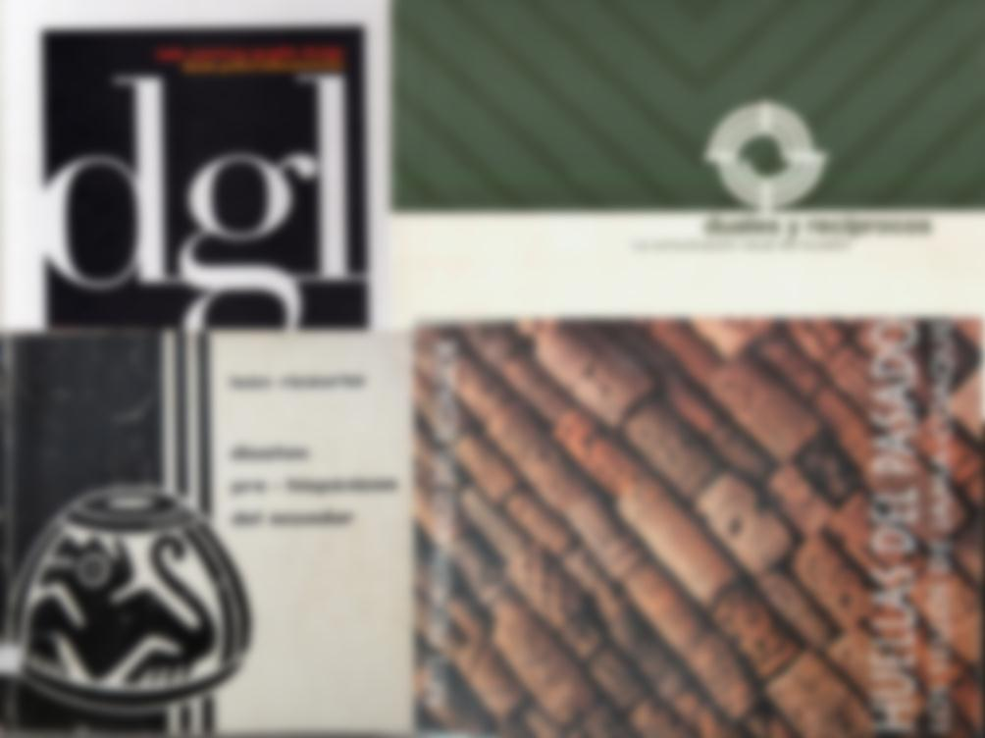
2. REFERENCIAS

Slide 10
Packaging
“Un empaque es la cubierta o recipiente de un producto que le brinda protección, facilita su uso y conservación, y le proporciona una importante comunicación de marketing”.
Philiph Kotler padre del marketing moderno.

Slide 11
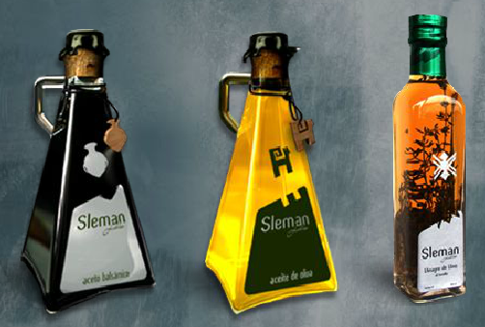

Slide 12
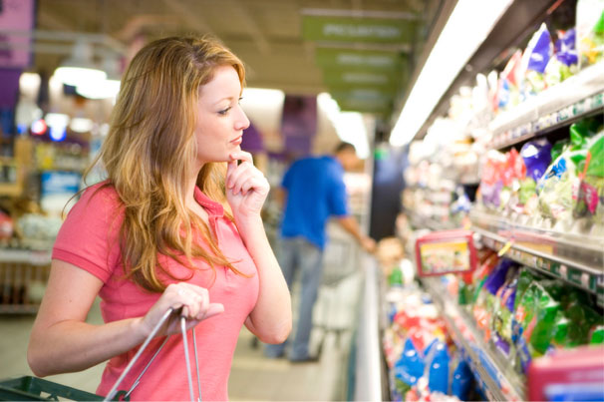
Packaging
El packaging es reconocido como una parte integral de la operación de marketing moderno, que abarca todas las fases de las actividades involucradas en la transferencia de bienes y servicios desde el fabricante hasta el consumidor.

Slide 13
CLASIFICACIÓN DEL PACKAGING
El packaging primario.
El packaging secundario.
El packaging terciario.

Slide 14
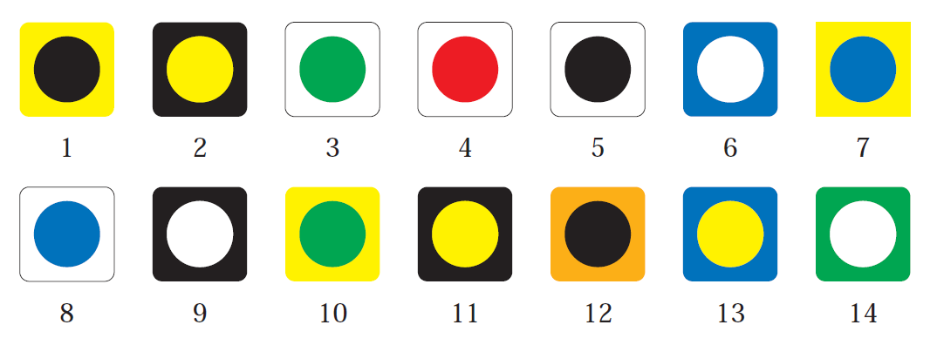
EL COLOR EN EL EMPAQUE

Slide 15
Relación Color Sabor

Slide 16
Acumulación de efectos

Slide 17

Normas
Las normativas sirven de guía para la correcta rotulación en los empaques.
En general las normativas tienen como fin el correcto uso de la palabra como mayor fuente de expresión al momento de plasmarla en empaques. No se deben escribir palabras que conlleven a malas interpretaciones de parte del consumidor, se debe más bien hacer de la leyenda algo fácil de entender, utilizando gráficos y frases sencillas, cortas y concisas.

Slide 18
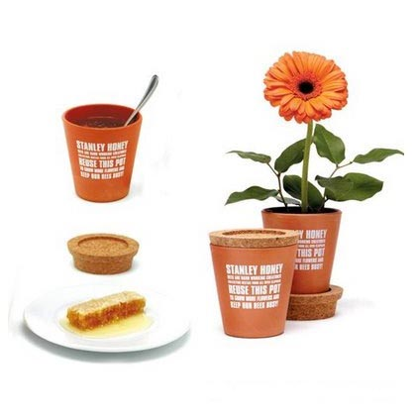
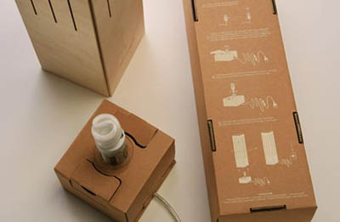
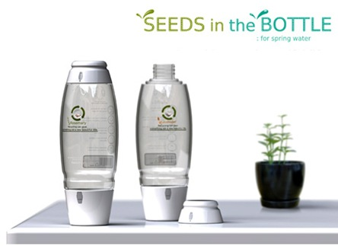
Packaging Ecológico

Slide 19
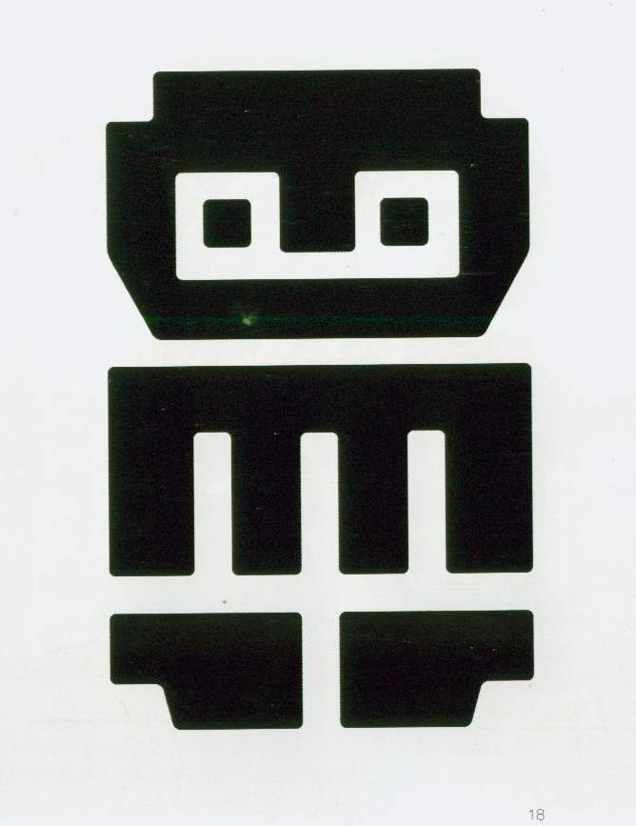
Gráfica Autóctona

Slide 20
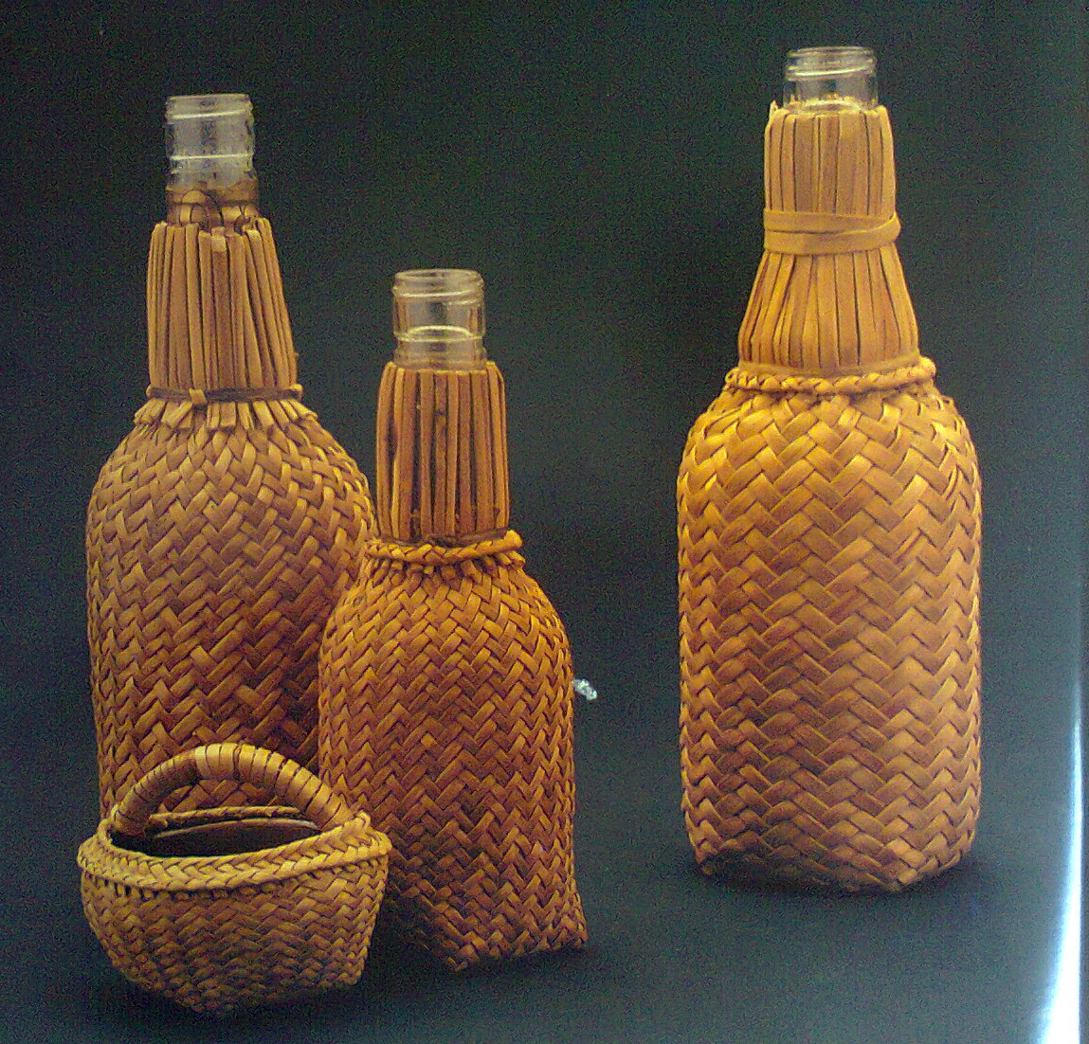
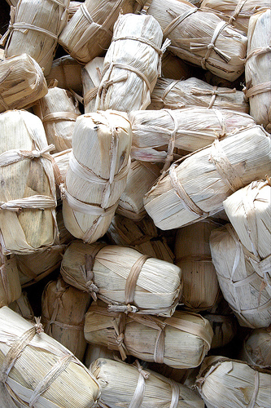
Revisión del Packaging ecuatoriano

Slide 21
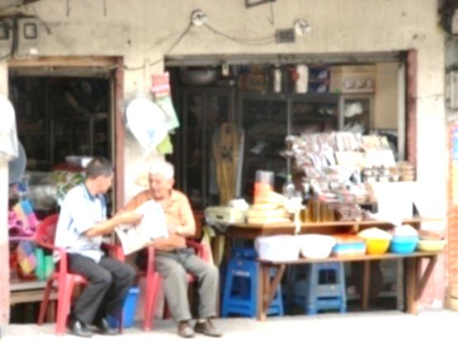
3. INVESTIGACIÓN

Slide 22
Objetivo General de la Investigación
Analizar la situación actual de los productos comestibles ecuatorianos propuestos y el posicionamiento de éstos en el potencial comprador-consumidor.

Slide 23
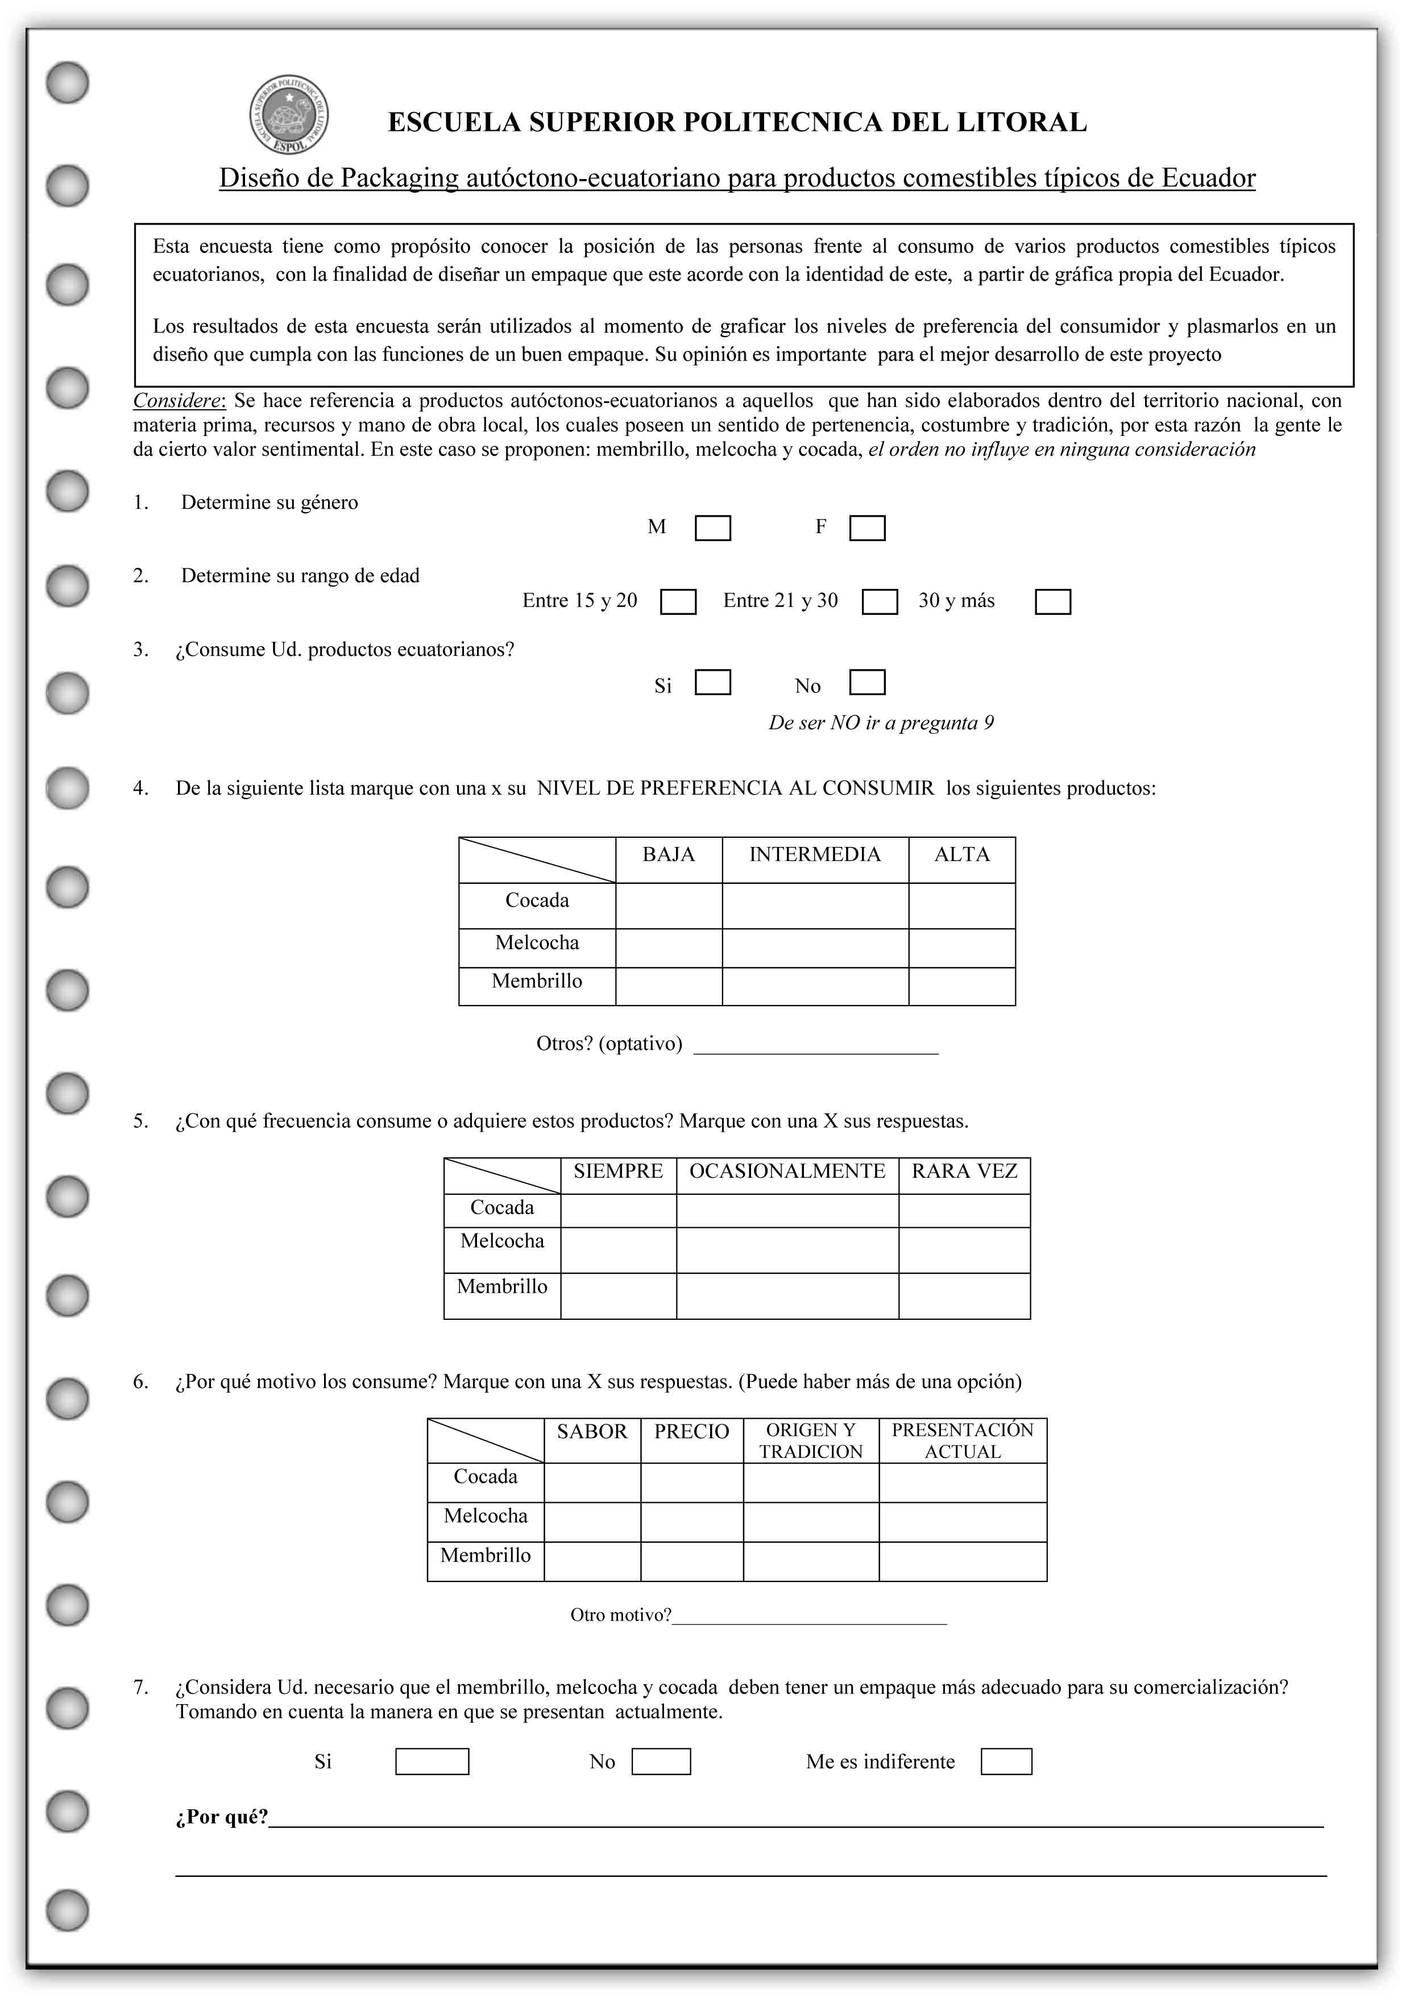
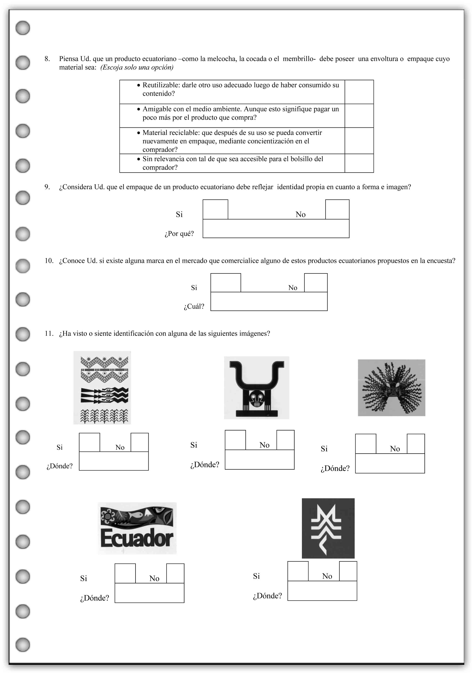
Investigación exploratoria y descriptiva
Encuestas.
Entrevistas.
Observación.

Slide 24

Definiendo la muestra
Hombres y mujeres de Guayaquil desde los 15 años de edad, ya que a partir de esa edad las personas son influenciables mediante
acciones publicitarias
de packaging.

Slide 25
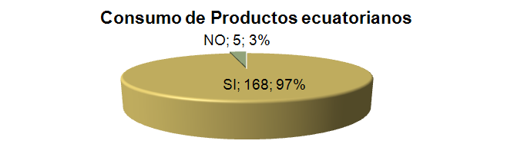
Resultados de la encuesta.

Slide 26
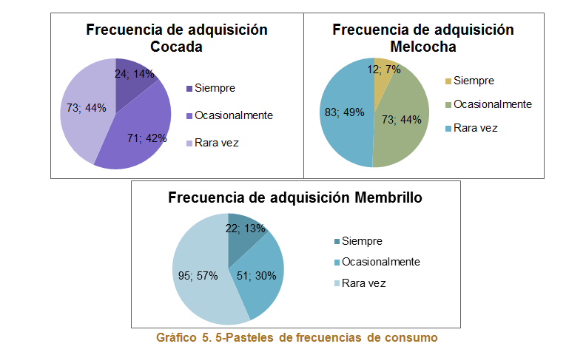

Slide 27
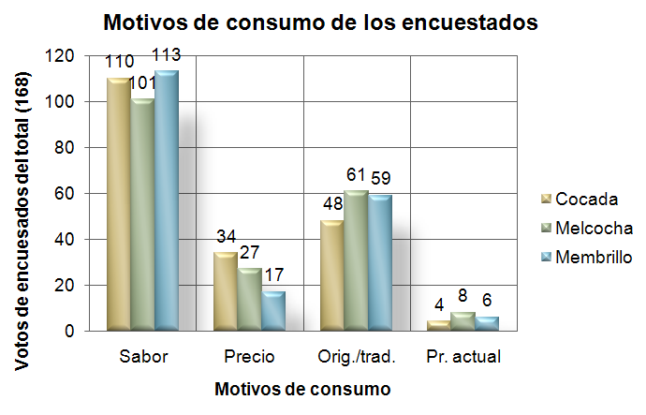

Slide 28
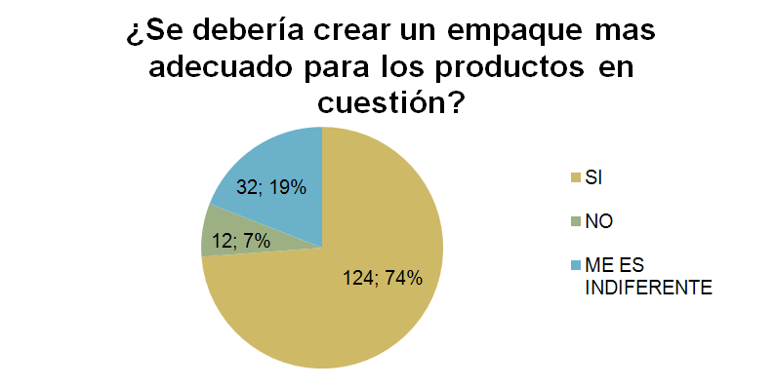
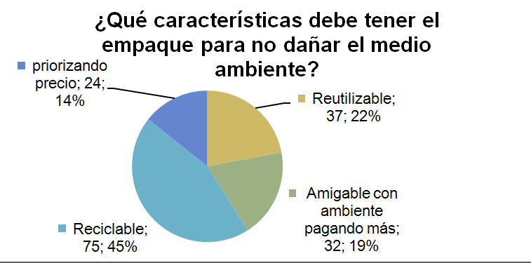

Slide 29
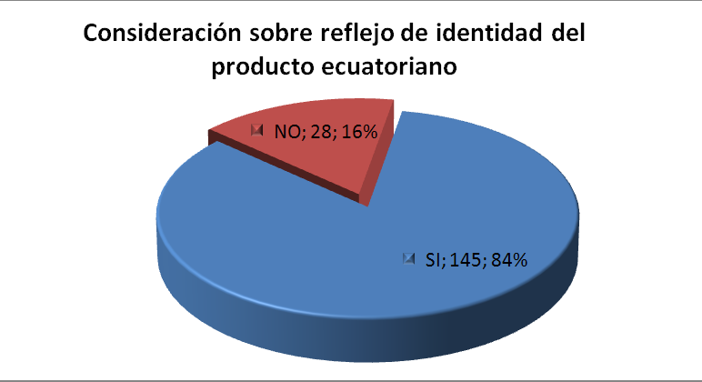
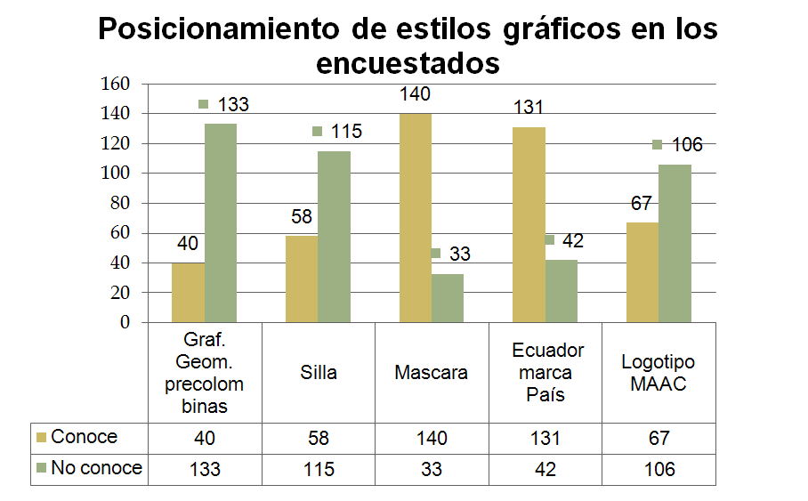

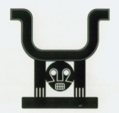




Slide 30
Conclusiones de la investigación
La actitud de las personas frente esta propuesta fue aceptable, y más aún si estos empaques tienen nociones gráficas de identidad. Entre otros factores consideraron.
Competitividad, reconocimiento internacional Rescate de la procedencia del producto
Desarrollo de un empaque más higiénico, ”, entre otros.

Slide 31

4. PROPUESTAS DE DISEÑO

Slide 32

CREACIÓN DE LA MARCA (ISOTIPO)

Slide 33
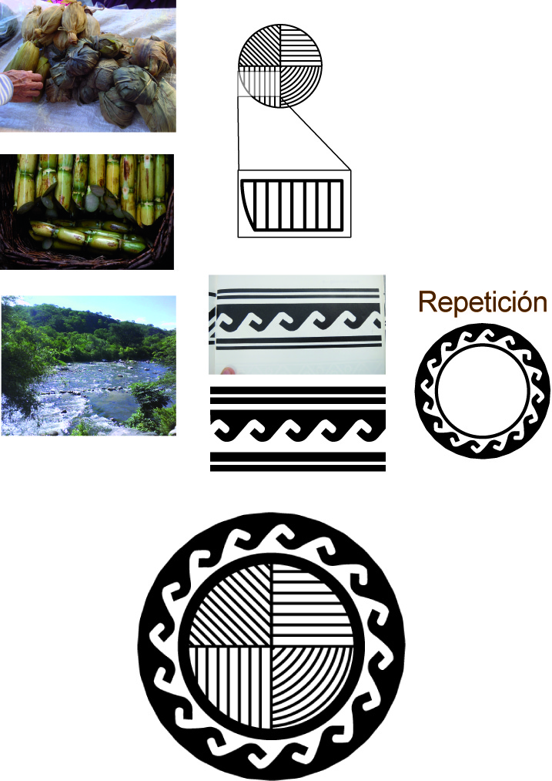

Slide 34


Slide 35
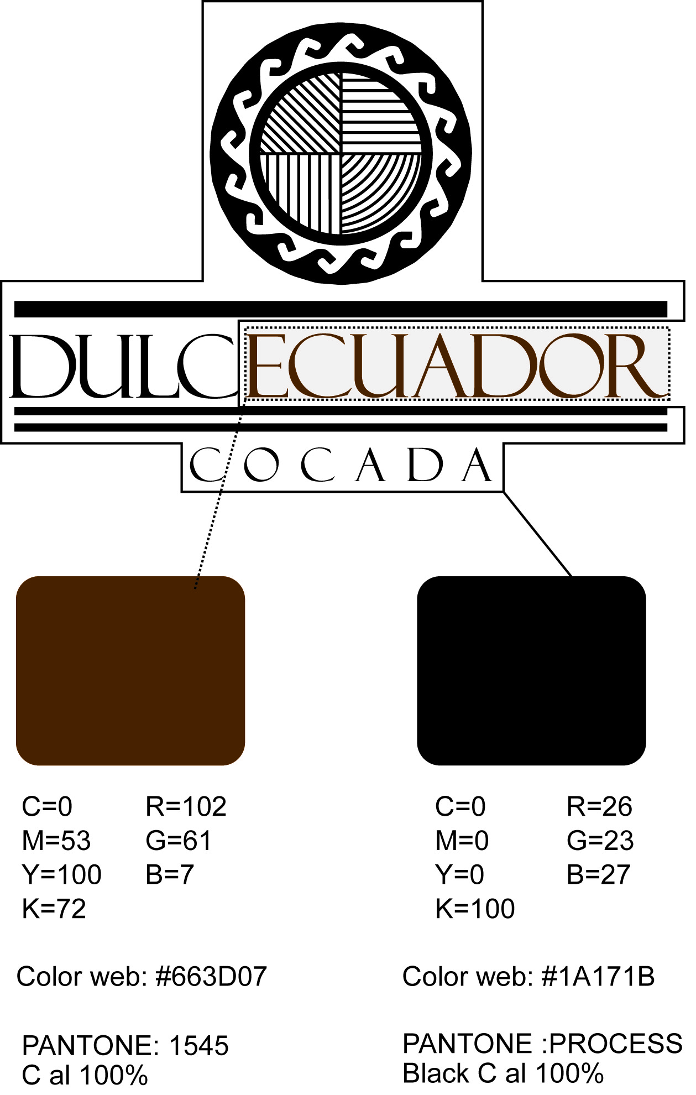

Slide 36
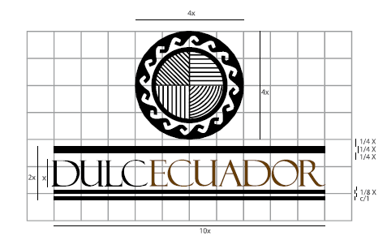
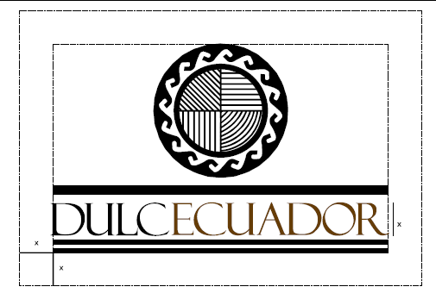
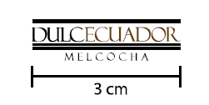
Medidas
Retícula y dimensiones del Isotipo de la marca
Área de protección para el Isotipo de la marca
Ancho mínimo permitido

Slide 37
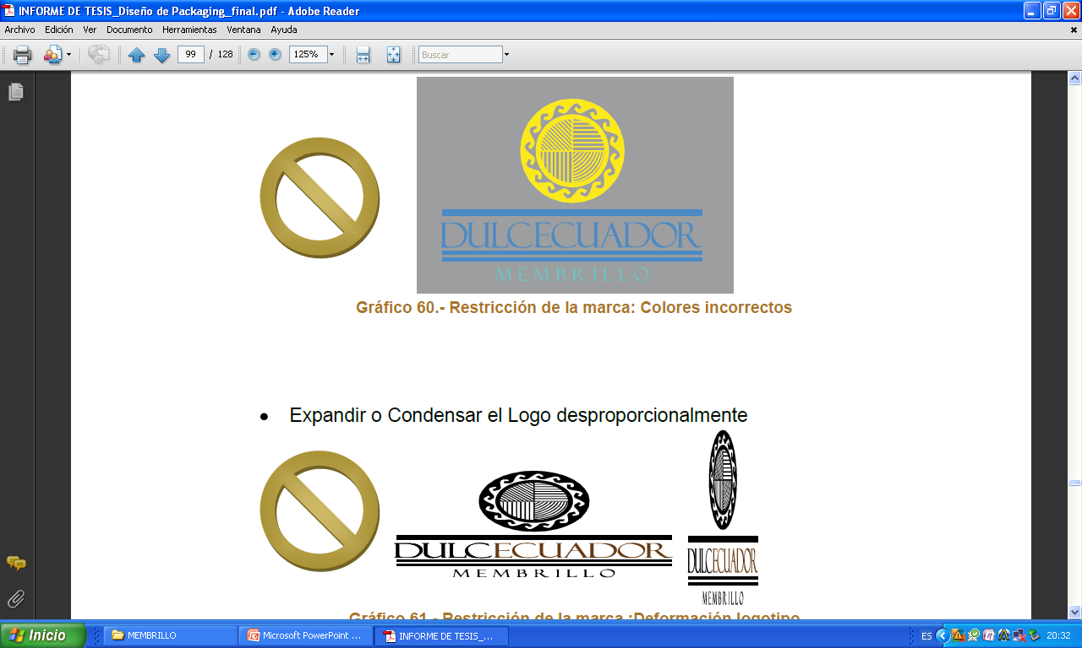
Restricciones del producto

Slide 38
Implementación de la marca en los empaques

Slide 39
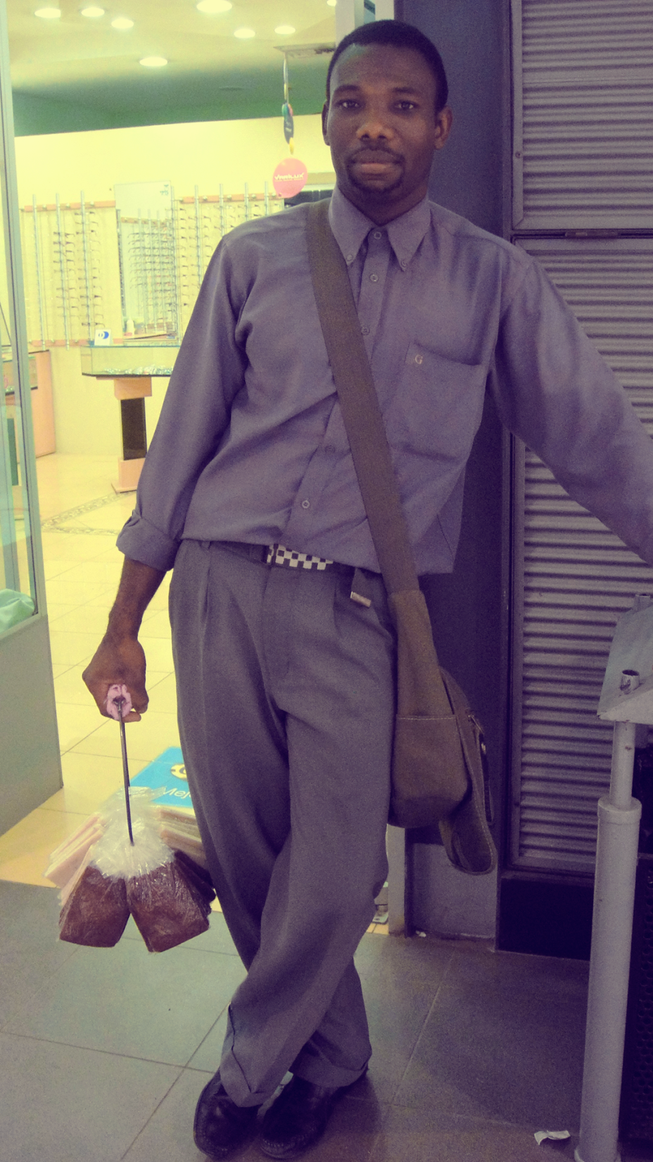
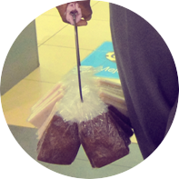
EMPAQUE ANTECEDENTE
La cocada por mucho tiempo hasta la actualidad ha sido empacada y comercializada en pequeñas barras de cubiertas con un plástico translúcido.

Slide 40
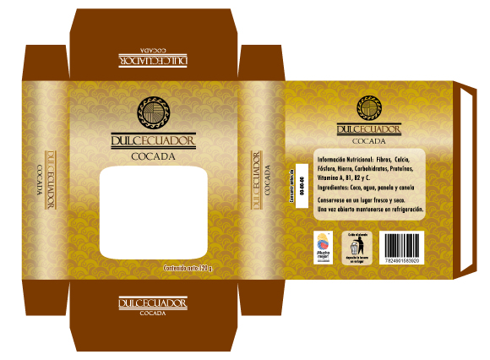
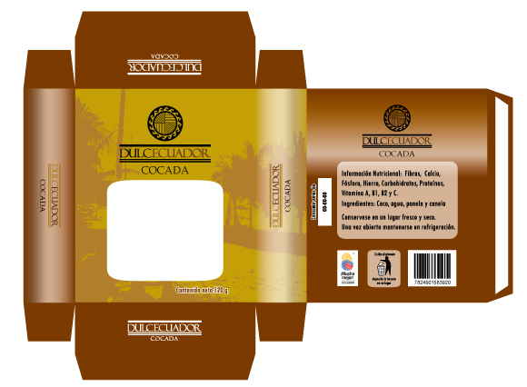

Slide 41
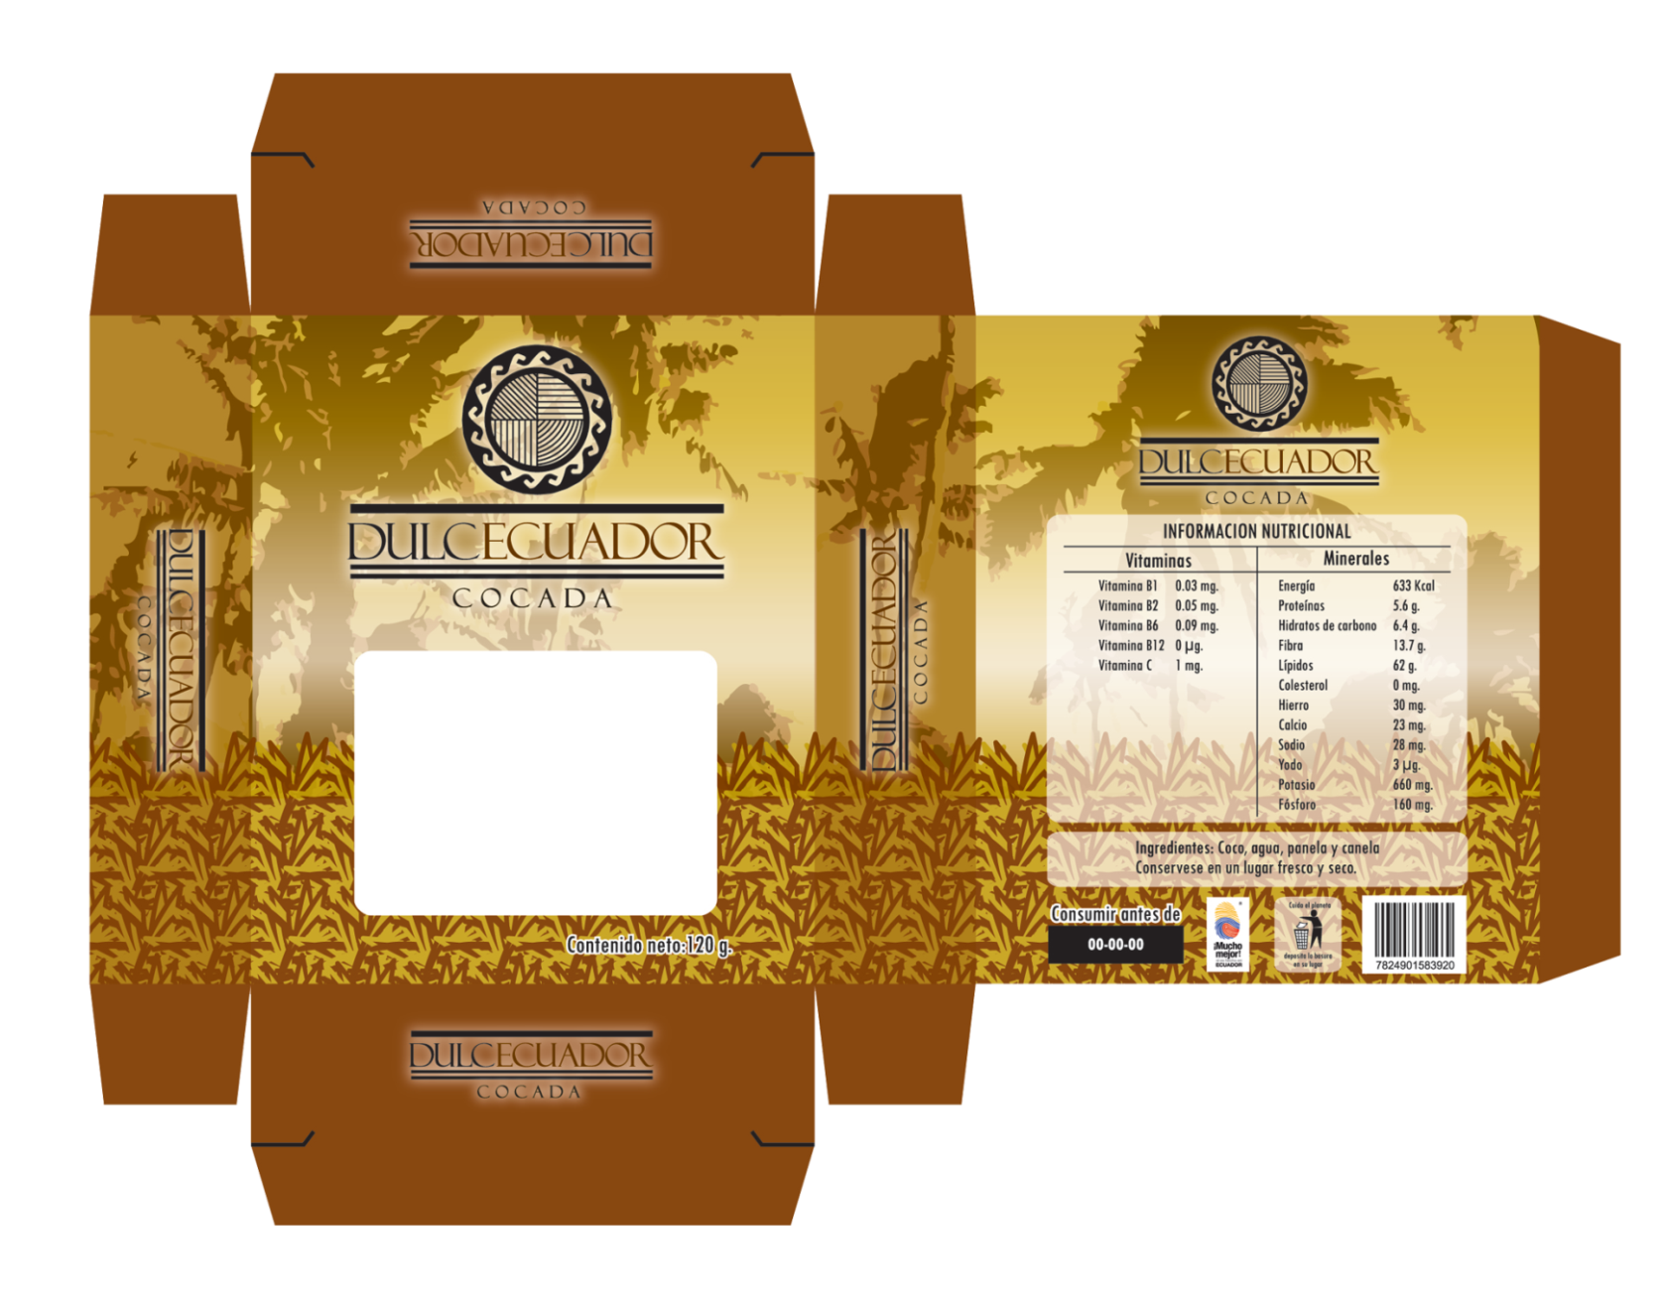
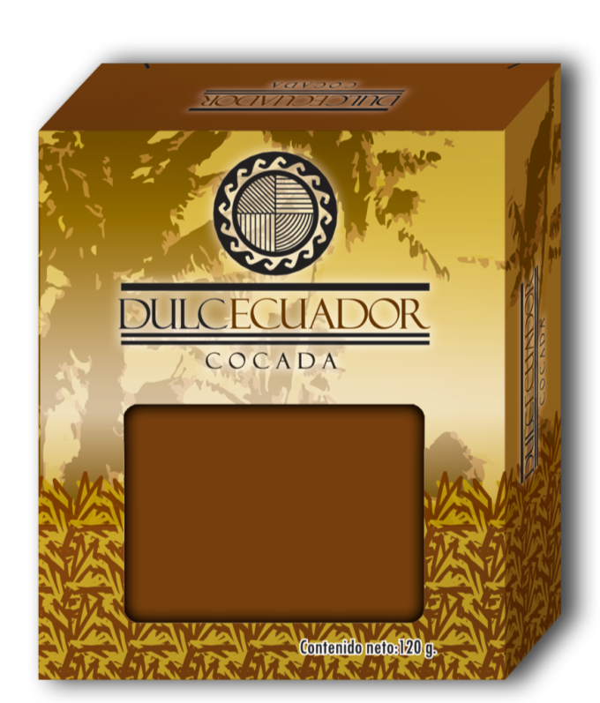

Slide 42
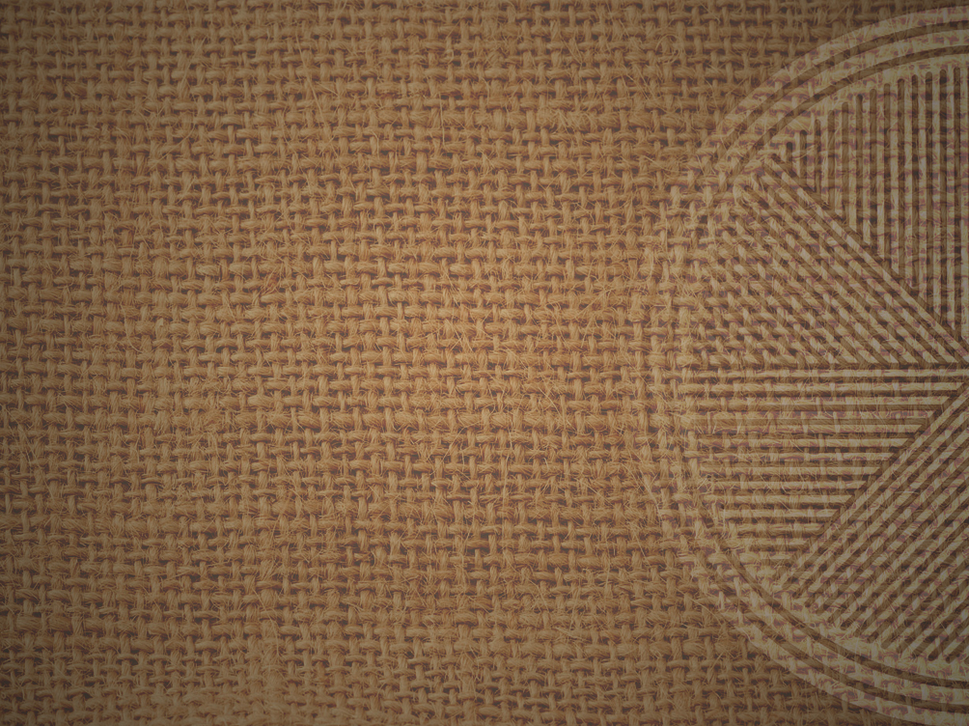
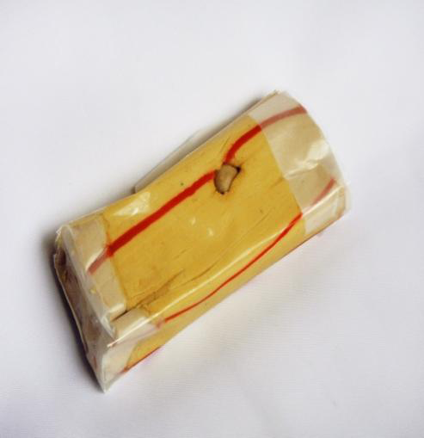
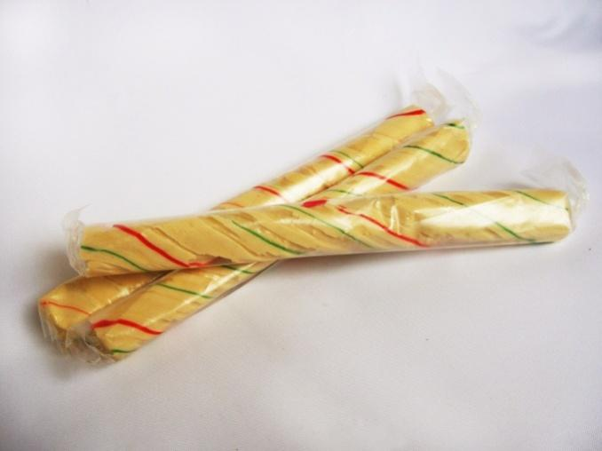
EMPAQUE ANTECEDENTE
La melcocha por mucho tiempo ha sido empacada en pequeñas funditas plásticas transparentes, para su posterior comercialización.

Slide 43
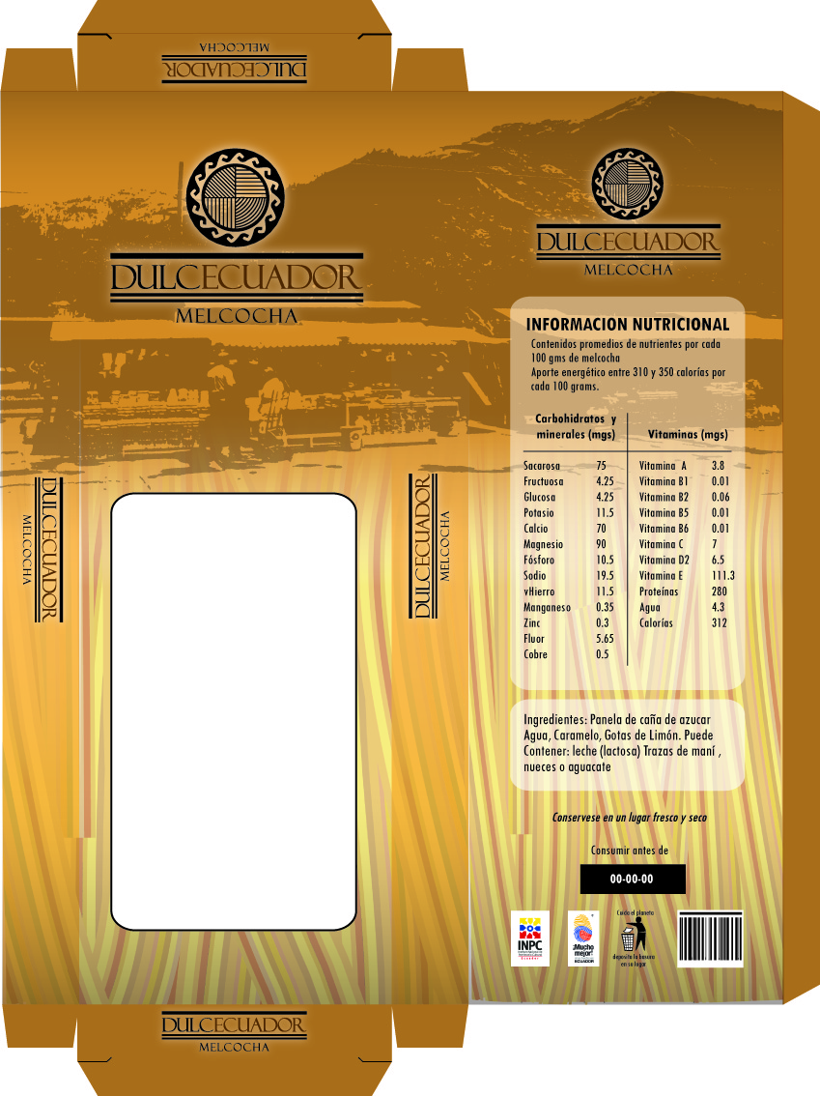
Diseño del empaque de melcocha previo a propuesta final, el mismo que continuamente fue objeto de ligeros cambios con el propósito de obtener un mejor resultado

Slide 44
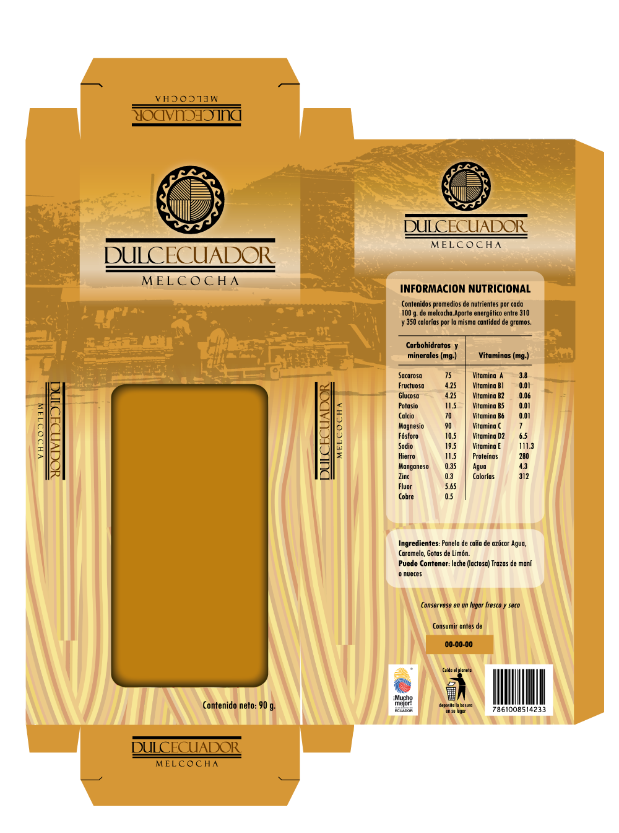
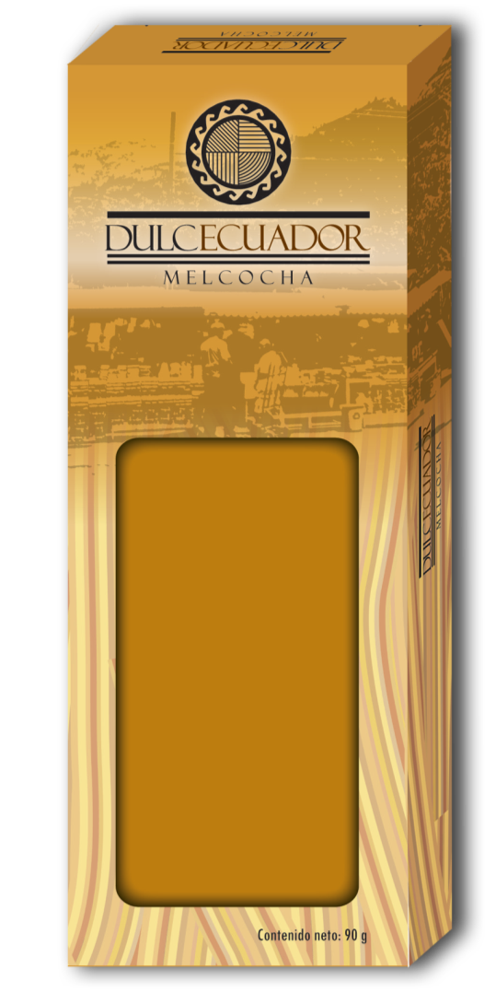

Slide 45
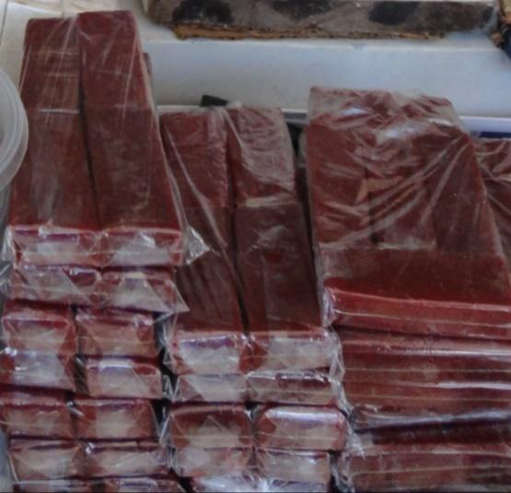
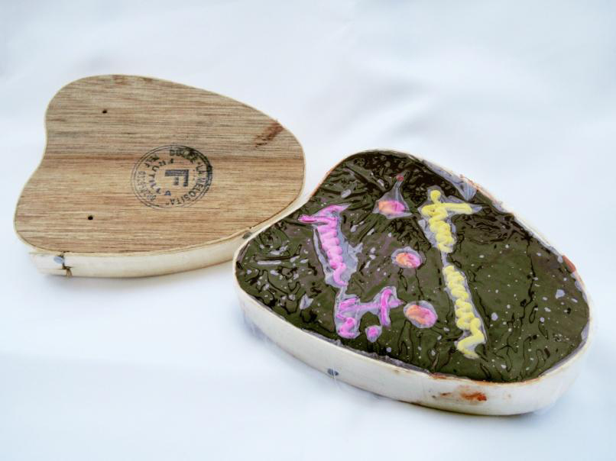
El membrillo ya se encuentra posicionado por el ecuatoriano con un empaque de madera fina.
Se puede llegar a una combinación ideal entre lo innovador y lo tradicional

Slide 46
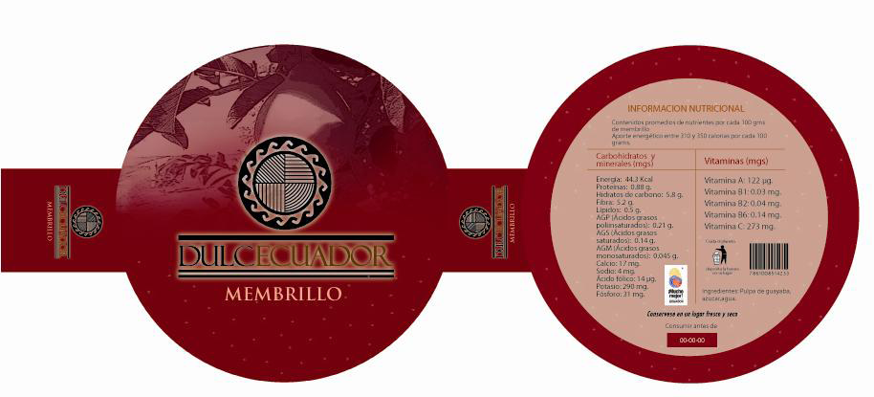
Color rojizo similar al de este dulce , árbol de guayaba, patrón de puntos que hacen referencia a las semillas de la guayaba poco presentes en el producto final

Slide 47
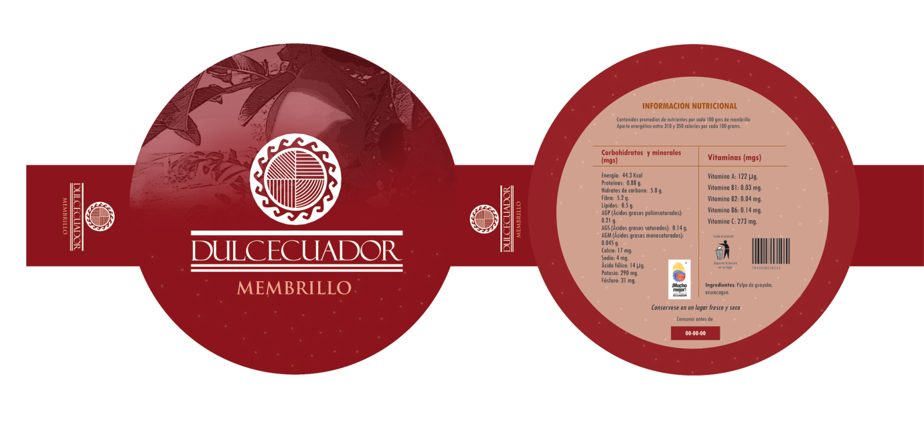


Slide 48
Resultados
Con los empaques propuestos se obtuvo:
Mejorar la presentación actual de los dulces
Brindar a los productos mayor protagonismo
Dotar a los productos con una imagen renovada comunicativa y que refleja seguridad

Slide 49
Resultados
Rescatar en cierta forma un estilo gráfico con gran riqueza y sentimiento de identidad.
Revalorizar lo nuestro mediante empaques innovadores que no pierden ese sentimiento hacia lo nuestro.

Slide 50
Conclusiones y Recomendaciones
Ya que en Ecuador existen sin número de productos considerados autóctonos es factible decir que este proyecto puede servir como base o pauta para otros.
Sirviendo de ejemplo a futuras propuestas de diseño de empaques esperamos que éste sea de gran aporte para poder revivir un legado gráfico que parece olvidado.

Slide 51
MUCHAS GRACIAS POR SU ATENCIÓN

